Slide 1

برنامه نویسی با پایتون
سعید محققی / تابستان 1400

Slide 2
قوانین کلاس
حضور در کلاس
تمرین و پروژه
کار روزانه
آموزش ترکیبی (پروژه محور، توضیح و تئوری، کدنویسی)

Slide 3
فهرست مطالب
مقدمه و معرفی
کدنویسی پایتون در عمل

Slide 4
مقدمه و معرفی
ویژگی ها و کاربردهای پایتون

Slide 5
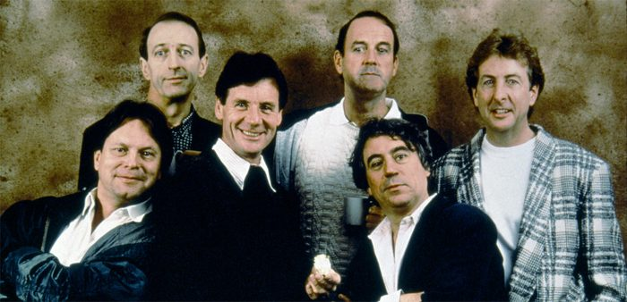
معرفی پایتون
سطح بالا و بسیار پرکاربرد
تاکید بر سادگی و خوانایی کدها
پیاده سازی و توسعه سریع ایده ها ← مناسب برای کاربردهای آکادمیک
پایتون cross-platform است: کدهای پایتون، در تمام سیستم عامل های مرسوم قابل اجرا هستند ← یکی از دلایل محبوبیت زیاد پایتون
نام "پایتون" برگرفته از یک گروه نمایشی کمدی به نام Monty Python (1991)
سازنده پایتون (Guido van Rossum)
https://www.python.org/
Notes:
پایتون:
سادگی متلب را دارد ولی رایگان و بسیار سبک تر
قدرت C++ را دارد ولی ساده تر و با دردسر کمتر و بدون نیاز به کامپایلر
اگر ایرانی بود اسمشو برره میذاشت

Slide 6
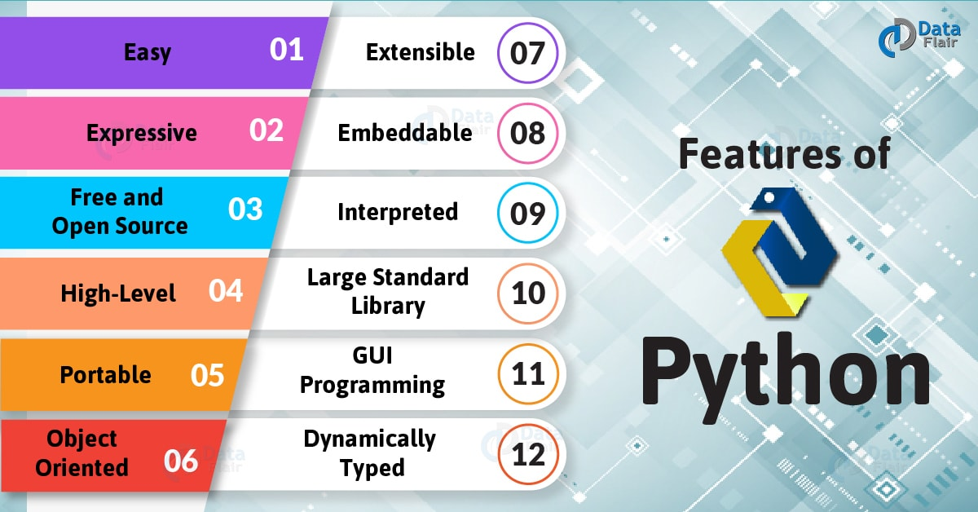
ویژگی های پایتون
Notes:
Easy to write/read
Expressive: قابلیت های بالا و تمرکز بر روی راه حل به جای تمرکز بر روی سینتکس و ساختار کد
Portable: بین دستگاه ها و سیستم عامل ها
Extensible: استفاده از سی++ در پایتون
Embeddable: استفاده از پایتون در سی++
Dynamically typed: نوع متغیر ها در حین اجرا تعیین می شود

Slide 7
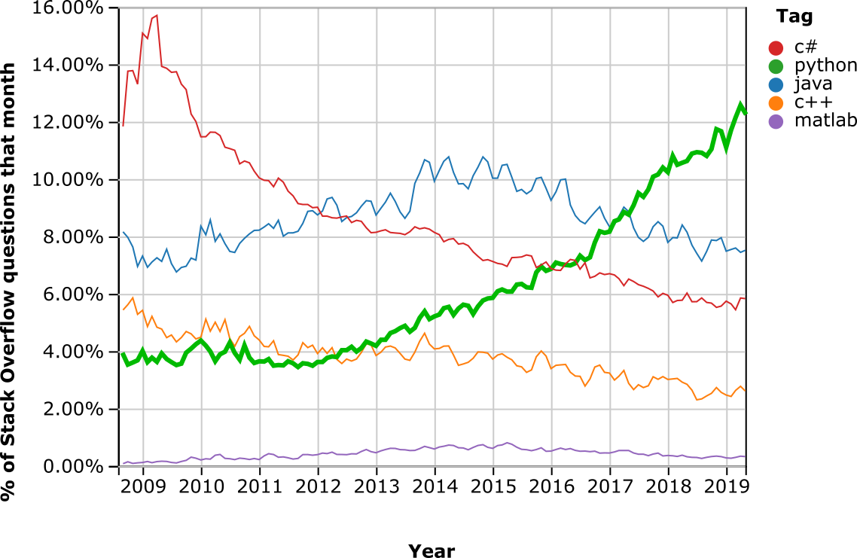
روند کاربرد و محبوبیت پایتون
روند کاربرد زبان های برنامه نویسی در سایت Stack Overflow
insights.stackoverflow.com/trends?tags=java%2Cc%2B%2B%2Cpython%2Cc%23%2Cjavascript%2Cmatlab
Notes:
در ایران عقب تر هستیم

Slide 8
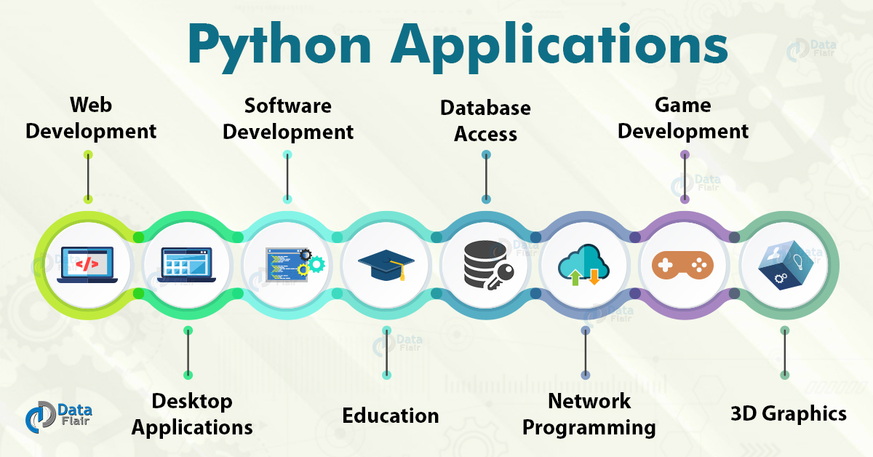

کاربردهای اصلی پایتون
برنامه نویسی علمی و محاسباتی
علوم داده و هوش مصنوعی
برنامه نویسی وب و شبکه
بازی های کامپیوتری
نرم افزارهای دسکتاپ و GUI
آموزش
AI
Artificial Intelligence
ML
Machine Learning
DL
Deep Learning

Slide 9
کدنویسی پایتون در عمل
راه اندازی محیط برنامه نویسی و شروع کدنویسی

Slide 10








نصب و راه‌اندازی پایتون
مفسر پایتون (Python Interpreter)
محیط کدنویسی پایتون (Python IDE)
دانلود از سایت رسمی پایتون
استفاده از پکیج Anaconda
CMD / Shell / IDLE
Jupyter Notebook
Spyder
Visual Studio Code
PyCharm
Atom
…

Slide 11
کدام نسخه از پایتون؟
در حال حاضر پایتون دارای دو گروه نسخه اصلی است:
نسخه های 2.x ← پرکاربردترین نسخه ها در گذشته ← پایان پشتیبانی در سال 2020
نسخه های 3.x ← نسخه اصلی و پیش فرض فعلی

Slide 12
روش های دانلود پایتون
دانلود مفسر پایتون به صورت رایگان از سایت www.python.org (~25 MB)
دانلود پکیج Anaconda به صورت رایگان از سایت www.anaconda.com (~500 MB) (شامل مفسر پایتون + بسیاری از کتابخانه ها + IDE های مختلف)
دانلود پکیج Miniconda به صورت رایگان از سایت https://docs.conda.io/en/latest/miniconda.html (~70 MB) (شامل مفسر پایتون + قابلیت‌های Anaconda)

Slide 13
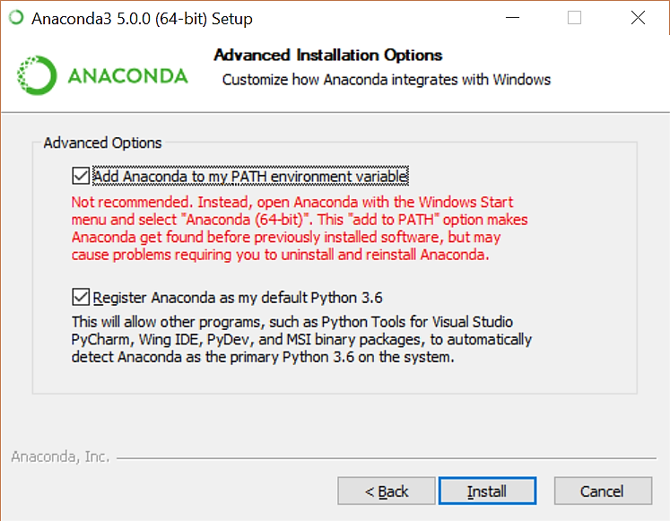
نصب و راه‌اندازی پایتون
دانلود و نصب Anaconda برای پایتون 3
زدن تیک اضافه‌شدن به مسیرهای ویندوز در طول نصب ←
https://www.anaconda.com/products/individual

Slide 14
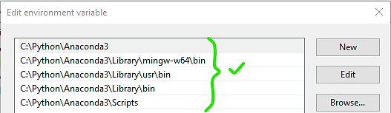

افزودن پایتون به مسیرهای ویندوز
اگر هنگام نصب Anaconda گزینه افزودن به مسیرهای ویندوز انتخاب شده باشد، مسیرهای پایتون درمتغیر path در پنجره Environment Variables ویندوز وجود خواهند داشت. و با دستور زیر در برنامه CMD می توان مسیر پایتون را نمایش داد:
> where python
در غیر این صورت، می توان این مسیرها را به صورت دستی، به متغیر path اضافه کرد.

Slide 15
محیط‌های کدنویسی پایتون
روش 1:
نوشتن کدها در محیط python در محیط‌های cli (cmd یا bash)
روش 2:
نوشتن کدها در یک فایل متنی با پسوند py
اجرای فایل در محیط‌های cli

Slide 16






محیط‌های کدنویسی پایتون
روش 3:
کدنویسی و اجرا در محیط Notebook (آفلاین: Jupyter/ آنلاین: Google Colab)
روش 4:
کدنویسی و اجرا در IDE ها مانند: IDLE / Spyder / / VS Code … / PyCharm
IDE: integrated development environment

Slide 17
شروع کدنویسی
متغیرها
>>> x = 10
>>> name, age = 'Ali', 12
>>> print('My name is', name)
کامنت ها
# One line comment
''' Multiple Line Comment '''
دستورها
>>> print('Hello World‘)
>>> import sys >>> print(sys.version)
>چاپ نسخه پایتون<

Slide 18
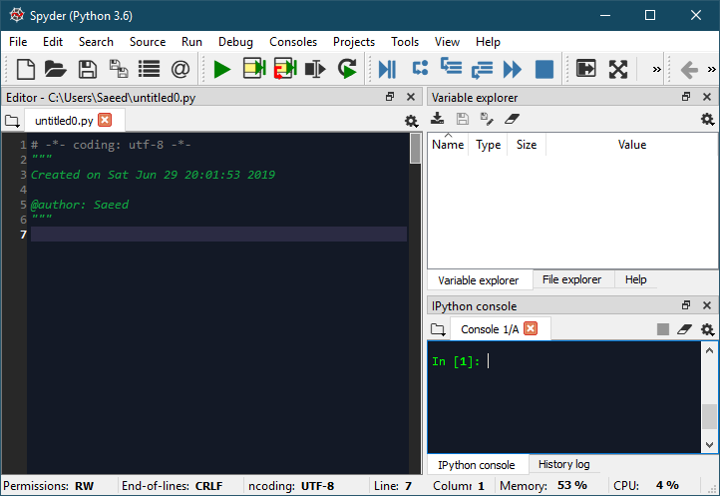
روش های اجرای کد
روش های اجرای کدهای پایتون
ذخیره کدها در فایل متنی با پسوند .py و اجرای یک جا
اجرای خط به خط در کنسول پایتون (Shell، IDLE یا IPython)

Slide 19
قوانین ساختاری در کدنویسی پایتون
دستورها و نام توابع و متغیرها به حروف بزرگ و کوچک حساس هستند. (Case Sensitive)
تعداد فاصله و تب در ابتدای هر خط (Identation) مهم است.
نام توابع و متغیرها فقط می تواند شامل حروف، اعداد و _ باشد و نباید با عدد شروع شود (از اسامی رزرو شده هم نباشد).
varName, _varName → camelCase √
VarName, _VarName → PascalCase √
var_name, _var_name → snake_case √
2varName, var$name → invalid X

Slide 20
انواع متغیرها
x = 2 → integer
x = 3.14 → float
x = 'test' → string
x = True → boolean
x = [1, 2, 3]
x = [1, 2.5, 'a']
x = (1, 2, 3)
x = (1, 2.5, 'a')
x = {1, 2, 3}
x = {1, 2.5, 'a'}
x = {'a':1, 'b':'c'}
x = {1:2, 3:'a'}
نوع متغیرها در حین اجرا با توجه به مقادیر آن ها تعیین می شود.
تشخیص نوع متغیر با دستور type(var)
انواع list، tuple و set قابل تبدیل به یکدیگر هستند.
آیتم های list قابل تغییر ولی در tuple غیر قابل تغییر هستند.
در set و dict، آیتم تکراری وجود نخواهد داشت.
→ list
→ tuple
→ set
→ dictionary

Slide 21
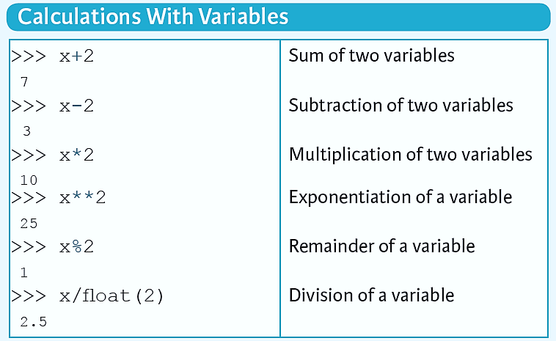
اپراتورهای ریاضی
>>> X=5
>>> x//2 2
>>> x==3 False
>>> x!=3 True
>>> x>5 False
>>> x<=5 True
Floor division
Equal
Not equal
Greater than
Less than

Slide 22
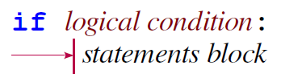
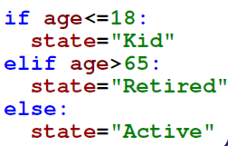

دستورهای شرطی
دستور if می تواند با چند دستور elif و تنها یک دستور else در انتها، همراه شود.
دستورهای درون شرط if، elif و else باید به اندازه یک Tab یا 4 فاصله، جلوتر باشند.

Slide 23
حلقه ها در پایتون
استفاده از Enumerate
words = ['a', 'b', 'c', 'd'] for i,word in enumerate(words): print(i+1,word)
1 a 2 b 3 c 4 d
استفاده از Iterator
nums = [1, 2, 3, 4] for num in nums: print(num)
1 2 3 4
استفاده از Generator
for i in range(5): print(i)
0 1 2 3 4
این دستورها را امتحان کنید: [n for n in range(1,21)] [n/2 for n in range(1,21)]

Slide 24
حلقه ها در پایتون
استفاده از Continue
i = 1 while i<10: i += 1 if i%2 == 0: continue print(i)
3 5 7 9
استفاده از Break
i = 1 while True: print(i) if i == 4: break i += 1
1 2 3 4
حلقه مشروط
i = 1 while i < 5: print(i) i += 1 1 2 3 4 5

Slide 25
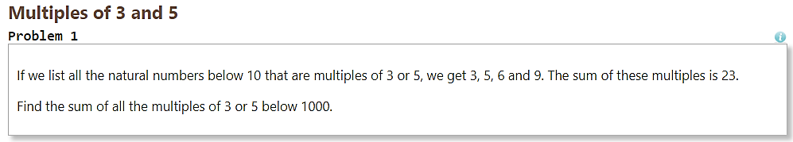
مساله اول Projecteuler.net
https://projecteuler.net/problem=1
راه حل در فایل 001.py

Slide 26
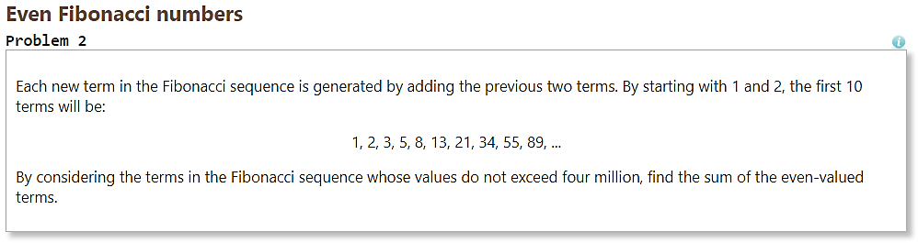
مساله دوم Projecteuler.net
https://projecteuler.net/problem=2
راه حل در فایل 002.py

Slide 27
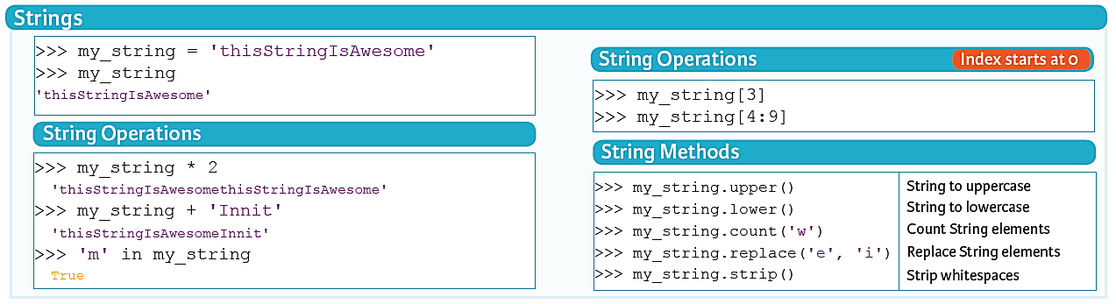
عملیات بر روی رشته ها
ترکیب رشته ها و متغیرها
>>> S='values are %d, %f' %(x,y)
>>> S='values are {:d},{:f}'.format(x,y)
%d, {:d} → integer %s, {:s} → string %f, {:f} → float %.2f / %4.2f / {:.2f} / {:4.2f} → limit numbers
Notes:
کاراکترهای خاص با " \ " نمایش داده می شوند.

Slide 28
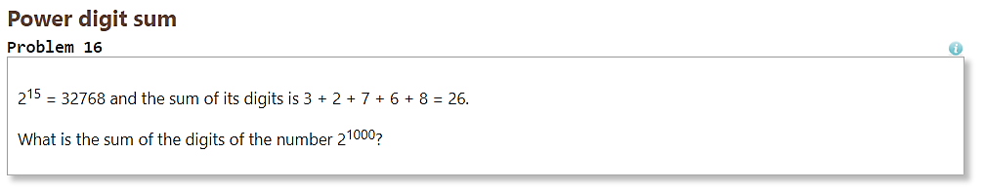
مساله شانزدهم Projecteuler.net
https://projecteuler.net/problem=16
راه حل در فایل 016.py

Slide 29
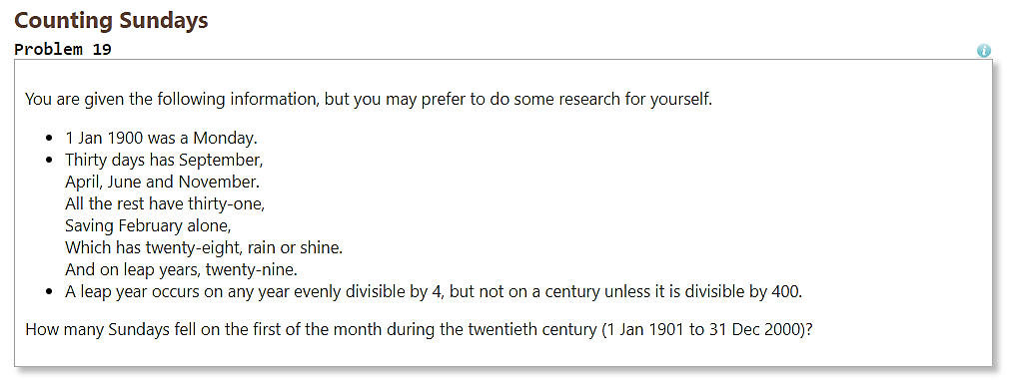
مساله نوزدهم Projecteuler.net
https://projecteuler.net/problem=19
راه حل در فایل 019.py

Slide 30
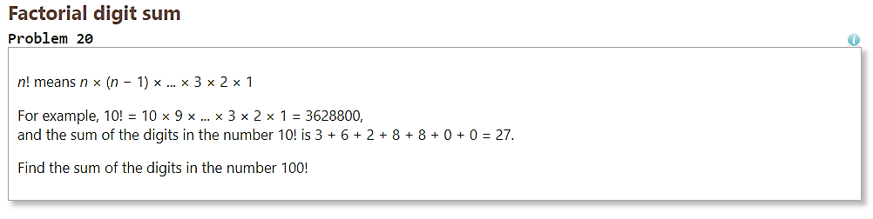
مساله بیستم Projecteuler.net
https://projecteuler.net/problem=20
راه حل در فایل 020.py

Slide 31
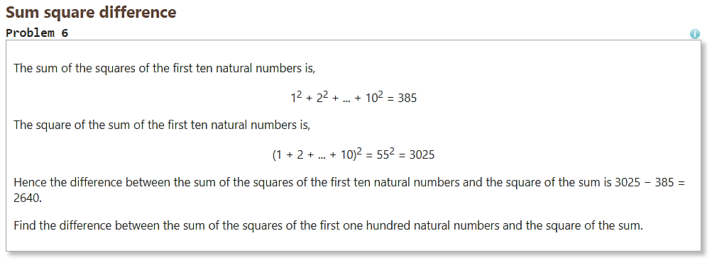
مساله ششم Projecteuler.net
https://projecteuler.net/problem=6
راه حل در فایل 006.py

Slide 32
کتابخانه های مفید پایتون برای کاربردهای علمی
Numpy: کتابخانه بسیار پرکاربرد برای محاسبات عددی و ماتریسی ← فایل numpy.pdf
Scipy: کتابخانه بسیار پرکاربرد شامل الگوریتم های مختلف علمی ← فایل scipy.pdf
Pandas: کتابخانه پرکاربرد برای محاسبات آماری و کار با داده ها ← فایل pandas.pdf
Scikit-Learn: کتابخانه پرکاربرد برای یادگیری ماشین و پردازش داده ها ← فایل sklearn.pdf
Matplotlib: کتابخانه بسیار پرکاربرد برای نمایش نمودارها و تصاویر ← فایل matplotlib.pdf

